Slide 1



ملف الإنجاز
  الاسم:
  التخصص:

Slide 2


Slide 3

رحلة التعليم ،،،
تبدأ بخطوة شغوفة

Slide 4
المقدمة
يعد ملف الإنجاز التربوي أداة توثيقية وإبداعية تعكس الجهود المبذولة في العملية التعليمية، وتوثق النجاحات، وتجمع الشواهد التي تبرهن على التطور المهني للمعلم/المعلمة، ليكون مرجعًا شاملاً عند الحاجة، ودليلًا على التميز والإبداع.

Slide 5
محتويات ملف الإنجاز
الفصل الأول: المعلومات الأساسية
  الفلسفة التربوية وأهداف المشرفة
  بيانات التواصل.
  السيرة الذاتية المهنية.
الفصل الثاني: الشواهد الرسمية
  دليل الخطط المدرسية .
  التقويم الدراسي
الفصل الثالث : الخطط
  الخطة التنفيذية
  الخطة الشهرية .
الفصل السادس: التطوير المهني
  الأبحاث والمقالات
  المؤتمرات أو الندوات
  الدورات وورش العمل.
الفصل السابع: التكليفات
  العمليات والإجراءات
  خطاب التكليف
الفصل الثامن: التكريم والإنجازات
  إنجازات.
  شهادات تميز.
  خطابات شكر وتقدير
الفصل التاسع: وثائق داعمة
  أي مستندات داعمة أخرى.
  لوائح وأنظمة تربوية .
  مراسلات رسمية.

Slide 8
الابتكار هو الجسر بين الفكرة والانجاز

Slide 9
الفصل الأول: المعلومات الأساسية

Slide 10
التعليم هو ،،
أقوى سلاح يمكنك استخدامه لتغيير العالم

Slide 11
الفصل الثاني: الشواهد الرسمية

Slide 12
كل تطوير في العمل يبدأ من
فكرة جريئة وإرادة قوية

Slide 13
الفصل الثالث: التقييمات

Slide 14
التميز عادة …
ابدأها الآن

Slide 15
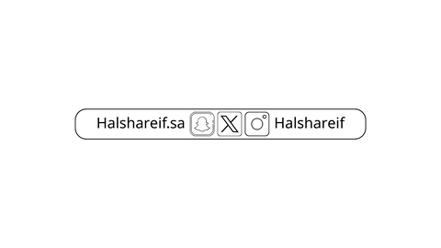
الفصل الرابع: الأنشطة الصفية واللاصفية

Slide 16
كن أنت الإلهام
الذي تبحث عنه في طلابك

Slide 17
الفصل الخامس: الاختبارات والتقويم

Slide 18
رحلة التعليم
تبدأ بخطوة شغوفة

Slide 19
الفصل السادس: التطوير المهني

Slide 20
التعليم استثمار
لا ينضب عطاؤه

Slide 21
الفصل السابع: الإبداع والابتكار

Slide 22
الفكرة المبدعة
تبدأ بخطوة صغيرة وشغف كبير

Slide 23
الفصل الثامن: التكريم والإنجازات

Slide 24
التقدير يحفّز العطاء
ويصنع الإبداع

Slide 25
الفصل التاسع: وثائق داعمة

Slide 26
الإنجاز الحقيقي هو
أن تترك أثرًا يبقى بعدك

Slide 27
الخاتمة
وختامًا، فإن هذا الملف ليس مجرد أوراق وشواهد، بل هو قصة نجاح ومسيرة عطاء، تعكس الجهد والإبداع في خدمة العملية التعليمية، وتوثّق رحلة المعلم/المعلمة نحو التميز، واضعًا نصب عينيه أن التعليم رسالة قبل أن يكون مهنة.

Slide 28
العلم نور…
ومن ينشر النور لا يمكن أن يعيش في الظلام.

Slide 29
ملف الإنجاز
2025 / 2026
إعداد وتصميم : هيثم الشريف

